Slide 1
Lezioni di Ricerca Operativa
Università degli Studi di Salerno
Lezione n°12
Algoritmo del Simplesso:
Metodo delle 2 Fasi
Metodo del Big-M
Esempi
R. Cerulli – F. Carrabs

Slide 2
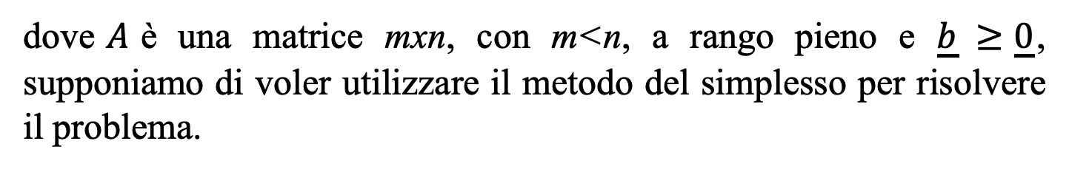
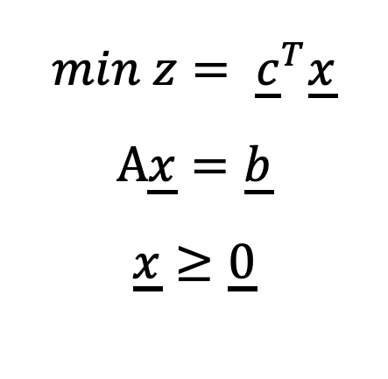
Individuazione di una base di partenza per il simplesso
Dato il seguente problema di PL in forma standard:
$$min z= {\underline{c}}^{T}\underline{x}$$
$$A\underline{x}=\underline{b}$$
$$\underline{x}≥\underline{0}$$
dove$A$è una matrice mxn, con m<n, a rango pieno e $\underline{b} ≥\underline{0}$, supponiamo di voler utilizzare il metodo del simplesso per risolvere il problema.
Occorre individuare una sottomatrice di A che sia una base di ℝ^{m}

Slide 3
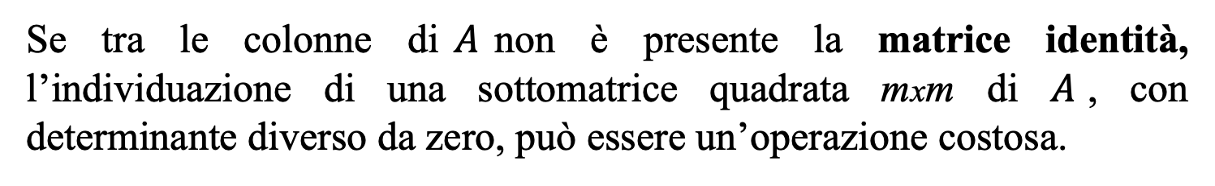
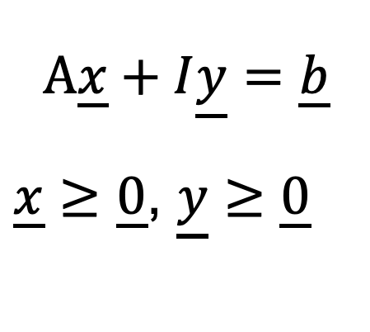
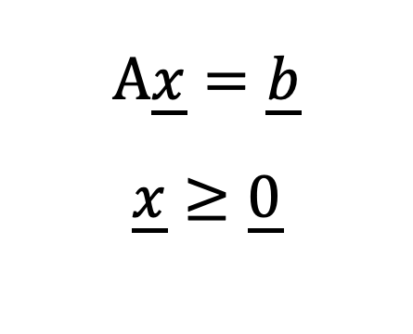

Individuazione di una base di partenza per il simplesso
Se tra le colonne di$A$non è presente la matrice identità, l’individuazione di una sottomatrice quadrata mxm di $A$, con determinante diverso da zero, può essere un’operazione costosa.
Il problema viene risolto modificando artificialmente il sistema dei vincoli come segue:
$$A\underline{x}=\underline{b}$$
$$\underline{x}≥\underline{0}$$
$$A\underline{x}+I\underline{y}=\underline{b}$$
$\underline{x}≥\underline{0}$, $\underline{y}≥\underline{0}$
Si aggiunge una variabile artificiale $y_{i}$ad ogni vincolo del sistema affinché nel nuovo sistema sia presente una matrice identità (associata alle variabili $\underline{y}$).

Slide 4
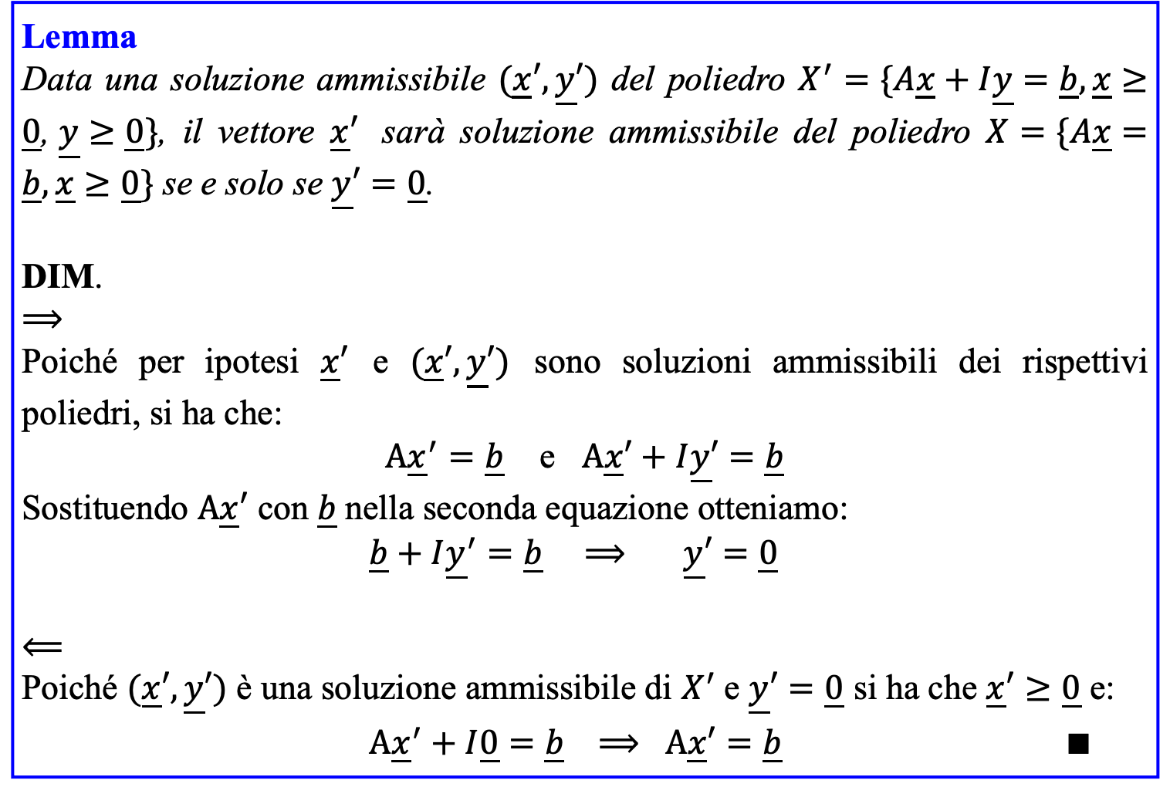
Individuazione di una base di partenza per il simplesso
Lemma
Data una soluzione ammissibile $(\underline{x}′,\underline{y}′)$ del poliedro $X^{′}=\{A\underline{x}+I\underline{y}=\underline{b},\underline{x}≥\underline{0}\text{, }\underline{y}≥\underline{0}\}$, il vettore $\underline{x}′$ sarà soluzione ammissibile del poliedro $X=\{A\underline{x}=\underline{b},\underline{x}≥\underline{0}\}$ se e solo se $\underline{y}′=\underline{0}$.
DIM.
⟹
Poiché per ipotesi $\underline{x}′$ e $(\underline{x}′,\underline{y}′)$ sono soluzioni ammissibili dei rispettivi poliedri, si ha che:
$A{\underline{x}}^{′}=\underline{b}$ e $A\underline{x}′+I\underline{y}′=\underline{b}$
Sostituendo $A\underline{x}′$ con $\underline{b}$nella seconda equazione otteniamo:
$\underline{b}+I{\underline{y}}^{′}=\underline{b} ⟹ \underline{y}′=\underline{0}$
⟸
Poiché $(\underline{x}′,\underline{y}′)$ è una soluzione ammissibile di $X^{′}$e $\underline{y}′=\underline{0}$ si ha che $\underline{x}′≥\underline{0}$ e:
$A{\underline{x}}^{′}+I\underline{0}=\underline{b} ⟹ A\underline{x}′=\underline{b}$ ∎

Slide 5
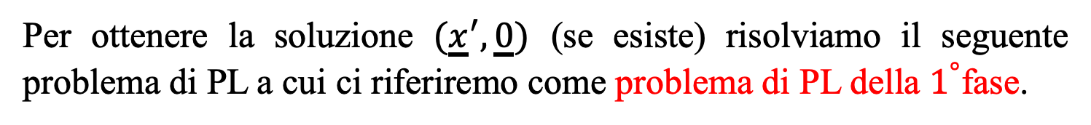
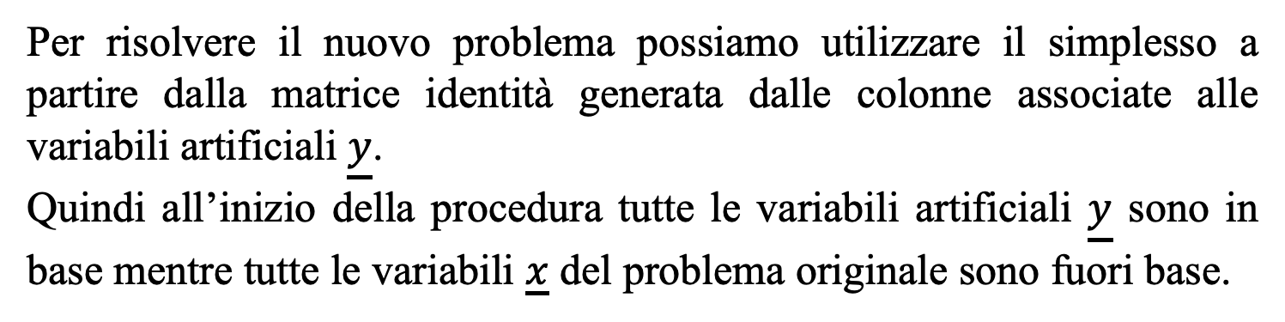
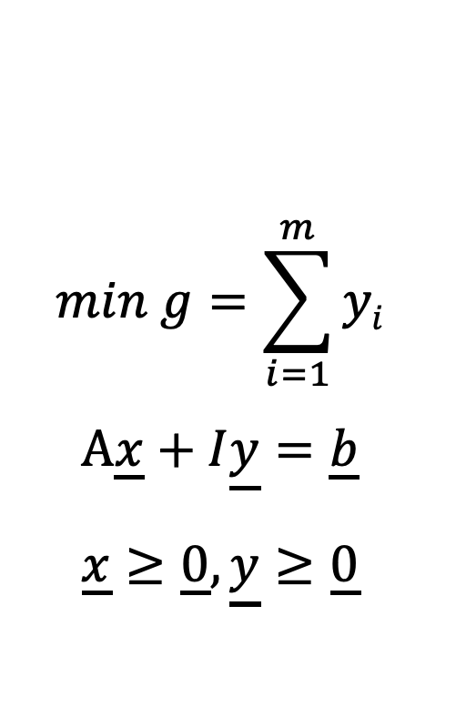
Metodo Delle Due Fasi
Per ottenere la soluzione ${(\underline{x}}^{′},\underline{0})$ (se esiste) risolviamo il seguente problema di PL a cui ci riferiremo come problema di PL della $1^{°}$fase.
$$min g=\sum_{i=1}^{m}{yi}$$
$$A\underline{x}+I\underline{y}=\underline{b}$$
$$\underline{x}≥\underline{0},\underline{y}≥\underline{0}$$
Per risolvere il nuovo problema possiamo utilizzare il simplesso a partire dalla matrice identità generata dalle colonne associate alle variabili artificiali $\underline{y}$.
Quindi all’inizio della procedura tutte le variabili artificiali $\underline{y}$ sono in base mentre tutte le variabili $\underline{x}$ del problema originale sono fuori base.

Slide 6
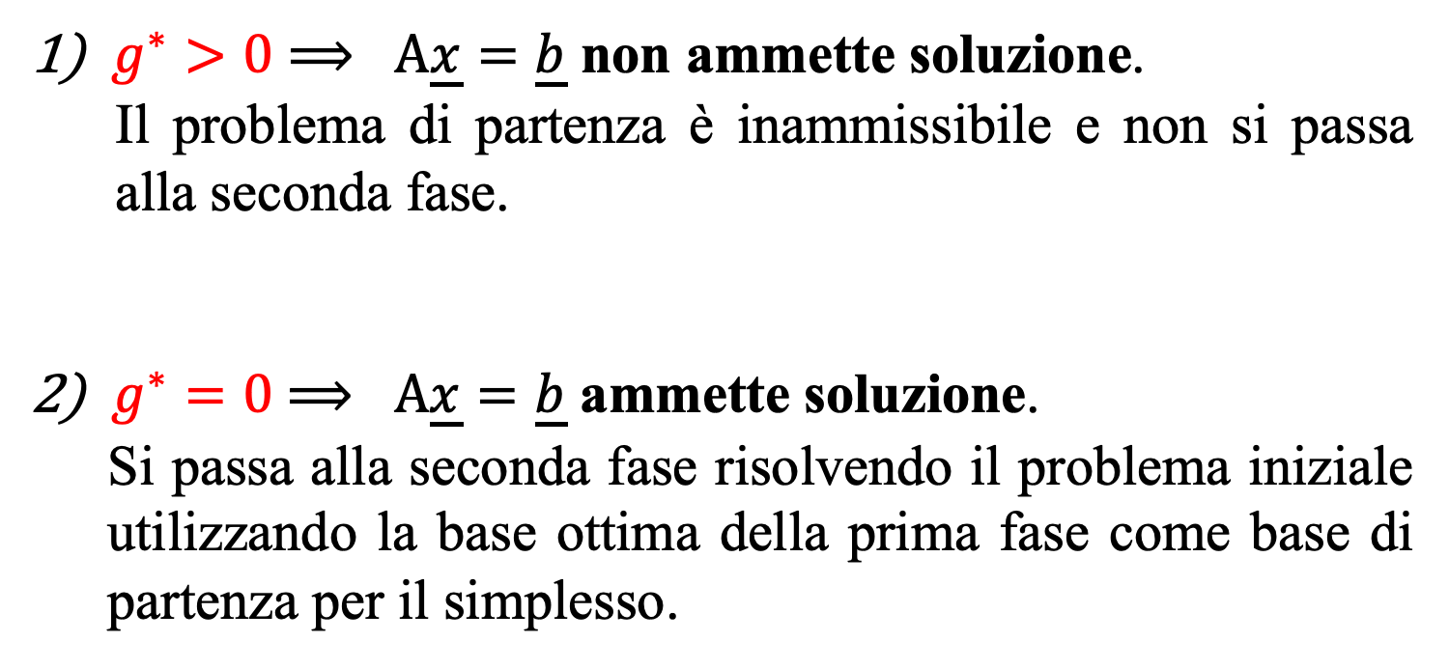
Metodo Delle Due Fasi
Alla fine della prima fase possono verificarsi due casi:
$g^{∗}>0$ $⟹ A\underline{x}=\underline{b}$ non ammette soluzione.
Il problema di partenza è inammissibile e non si passa alla seconda fase.
$g^{∗}=0$ $⟹ A\underline{x}=\underline{b}$ ammette soluzione.
Si passa alla seconda fase risolvendo il problema iniziale utilizzando la base ottima della prima fase come base di partenza per il simplesso.

Slide 7
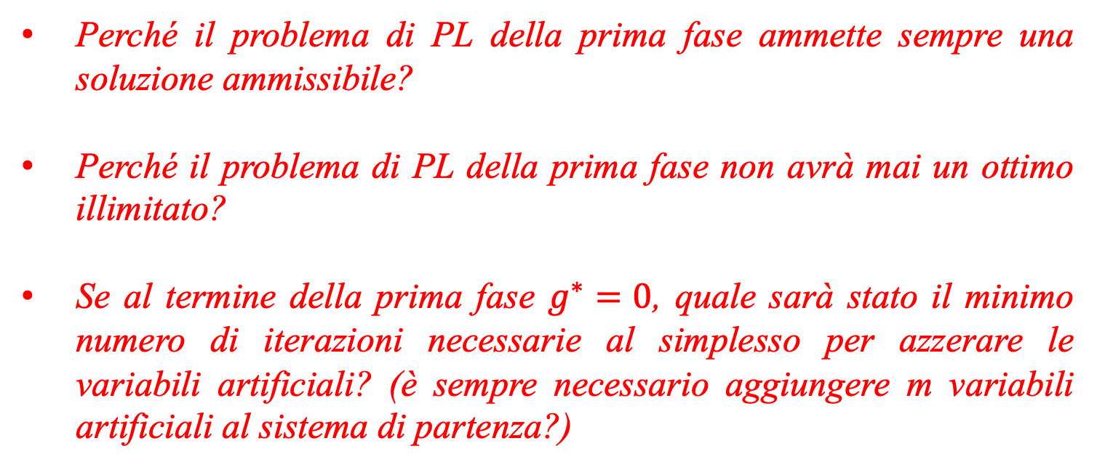
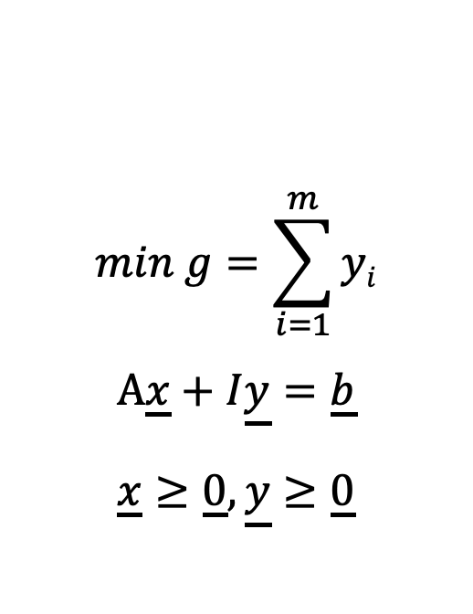
Metodo Delle Due Fasi
$$min g=\sum_{i=1}^{m}{yi}$$
$$A\underline{x}+I\underline{y}=\underline{b}$$
$$\underline{x}≥\underline{0},\underline{y}≥\underline{0}$$
Perché il problema di PL della prima fase ammette sempre una soluzione ammissibile?
Perché il problema di PL della prima fase non avrà mai un ottimo illimitato?
Se al termine della prima fase $g^{∗}=0$, quale sarà stato il minimo numero di iterazioni necessarie al simplesso per azzerare le variabili artificiali? (è sempre necessario aggiungere m variabili artificiali al sistema di partenza?)

Slide 8
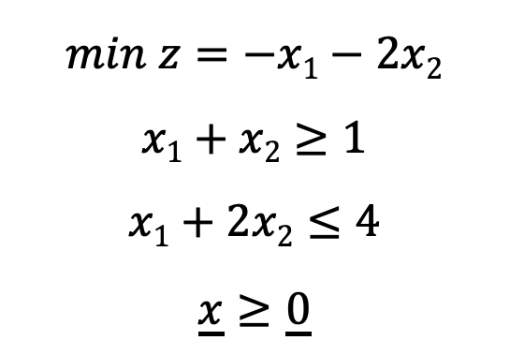
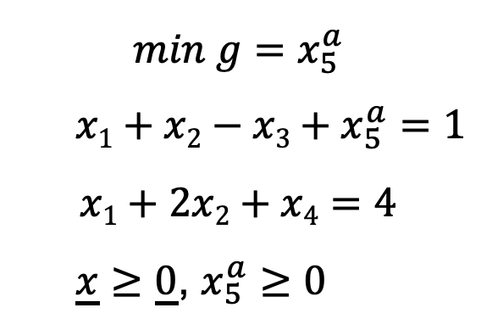
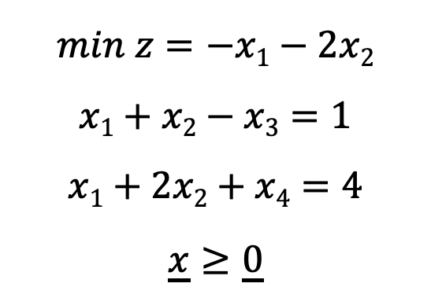
Metodo Delle Due Fasi: Esempio
Forma standard
$$min z=−x1−2x2$$
$$x1+x2≥1$$
$$x1+2x2≤4$$
$$\underline{x}≥\underline{0}$$
$$min z=−x1−2x2$$
$$x1+x2−x3=1$$
$$x1+2x2+x4=4$$
$$\underline{x}≥\underline{0}$$
$$min g=x_{5}^{a}$$
$x1+x2−x3+x_{5}^{a}=1$
$$x1+2x2+x4=4$$
$\underline{x}≥\underline{0}$, $x_{5}^{a}≥0$
Problema della
prima fase
D’ora in poi indicheremo le variabili artificiali con l’apice a per poterle distinguere dalle variabili del problema di partenza.

Slide 9
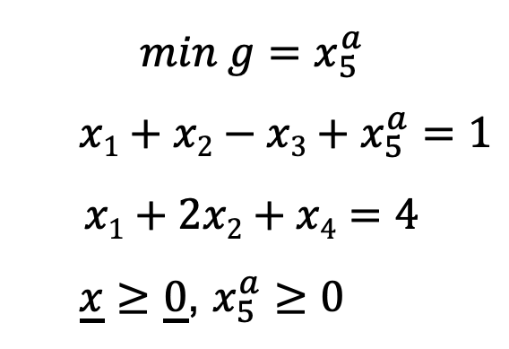

Metodo Delle Due Fasi: $1^{°}$ fase
$$min g=x_{5}^{a}$$
$x1+x2−x3+x_{5}^{a}=1$
$$x1+2x2+x4=4$$
$\underline{x}≥\underline{0}$, $x_{5}^{a}≥0$
B = {5,4}
N = {1,2,3}
Matrice Identità
(Base Iniziale)

Slide 10
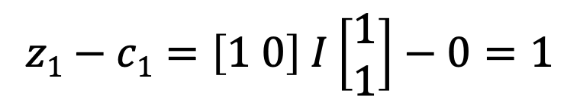
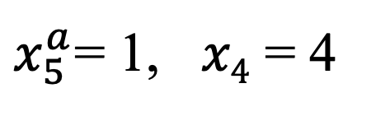
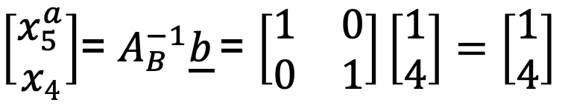
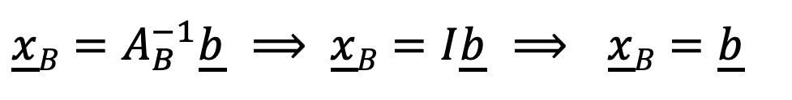
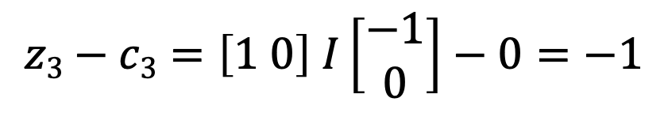
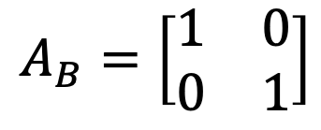
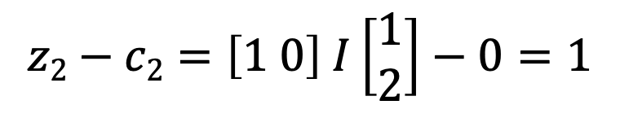
Metodo Delle Due Fasi: $1^{°}$ fase
$$A_{B}=\left[\begin{matrix}1 & 0 \\ 0 & 1\end{matrix}\right]$$
${\underline{x}B=A}_{B}^{−1}\underline{b}$ ⟹ $\underline{x}B=I\underline{b}$ ⟹ $\underline{x}B=\underline{b}$
$\left[\begin{aligned}x_{5}^{a} \\ x4\end{aligned}\right]$= $A_{B}^{−1}\underline{b}$= $\left[\begin{matrix}1 & 0 \\ 0 & 1\end{matrix}\right]\left[\begin{aligned}1 \\ 4\end{aligned}\right]=\left[\begin{aligned}1 \\ 4\end{aligned}\right]$
$x_{5}^{a}$= 1, $x4$ = 4
Test di Ottimalità: calcolo di z_{j} – c_{j} per j ∈ N = {1,2,3}
$$z1−c1=\left[1 0\right] I\left[\begin{aligned}1 \\ 1\end{aligned}\right]−0=1$$
$$z2−c2=\left[1 0\right] I\left[\begin{aligned}1 \\ 2\end{aligned}\right]−0=1$$
$$z3−c3=\left[1 0\right] I\left[\begin{aligned}−1 \\ 0\end{aligned}\right]−0=−1$$

Slide 11
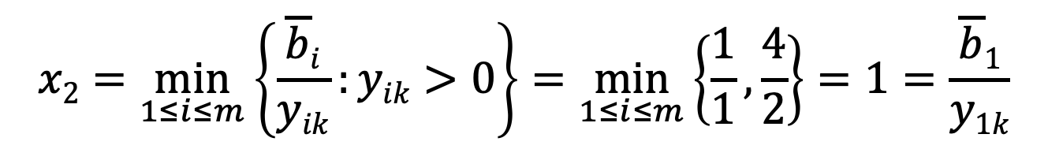
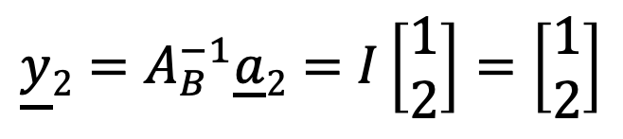
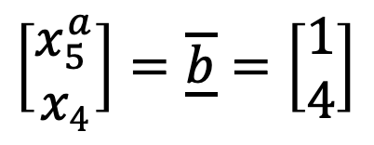
Metodo Delle Due Fasi: $1^{°}$ fase
x₂ entra in base
Quale variabile esce dalla base?
Test dei minimi rapporti:
$\left[\begin{aligned}x_{5}^{a} \\ x4\end{aligned}\right]=$ $\overline{\underline{b}}=$ $\left[\begin{aligned}1 \\ 4\end{aligned}\right]$
${\underline{y}2=A}_{B}^{−1}\underline{a}2=$ $I\left[\begin{aligned}1 \\ 2\end{aligned}\right]=$ $\left[\begin{aligned}1 \\ 2\end{aligned}\right]$
$$x2=\min_{1≤i≤m}\left\{\frac{\overline{b}i}{yik}:yik>0\right\}=\min_{1≤i≤m}\left\{\frac{1}{1},\frac{4}{2}\right\}=1=\frac{\overline{b}1}{y1k}$$
$x_{5}^{a}$ esce dalla base; x₂ entra in base con valore 1
Nuova base: B = {2,4} N = {1,3,5}

Slide 12
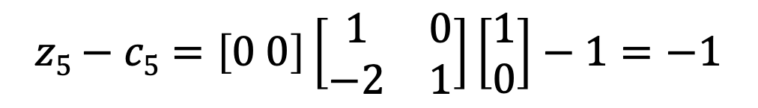
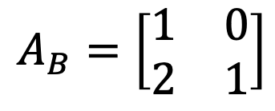
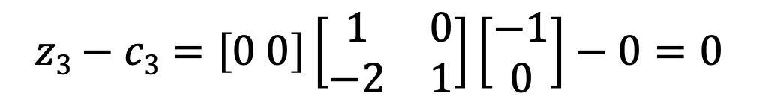
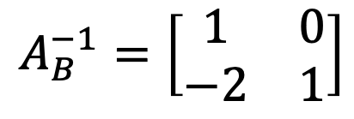
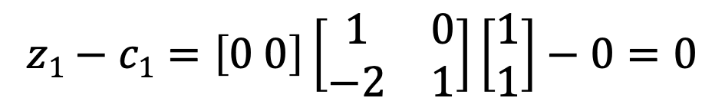
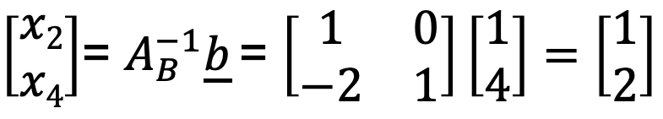
Metodo Delle Due Fasi: $1^{°}$ fase
$$A_{B}=\left[\begin{matrix}1 & 0 \\ 2 & 1\end{matrix}\right]$$
$$A_{B}^{−1}=\left[\begin{matrix}1 & 0 \\ −2 & 1\end{matrix}\right]$$
$\left[\begin{aligned}x2 \\ x4\end{aligned}\right]$= $A_{B}^{−1}\underline{b}$= $\left[\begin{matrix}1 & 0 \\ −2 & 1\end{matrix}\right]\left[\begin{aligned}1 \\ 4\end{aligned}\right]=\left[\begin{aligned}1 \\ 2\end{aligned}\right]$
Test di Ottimalità: calcolo di z_{j} – c_{j} per j ∈ N = {1,3,5}
$$z1−c1=\left[0 0\right]\left[\begin{matrix}1 & 0 \\ −2 & 1\end{matrix}\right]\left[\begin{aligned}1 \\ 1\end{aligned}\right]−0=0$$
$$z3−c3=\left[0 0\right]\left[\begin{matrix}1 & 0 \\ −2 & 1\end{matrix}\right]\left[\begin{aligned}−1 \\ 0\end{aligned}\right]−0=0$$
Soluzione ottima
$$z5−c5=\left[0 0\right]\left[\begin{matrix}1 & 0 \\ −2 & 1\end{matrix}\right]\left[\begin{aligned}1 \\ 0\end{aligned}\right]−1=−1$$

Slide 13
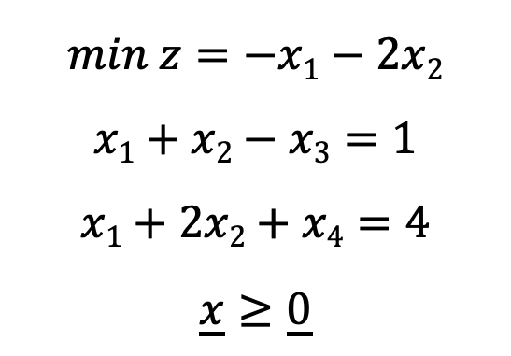
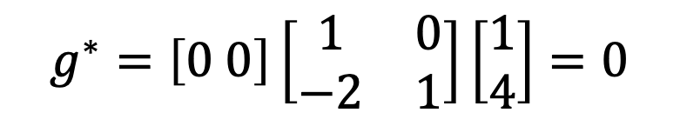
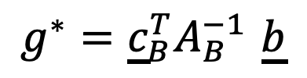
Metodo Delle Due Fasi: $1^{°}$ fase
Soluzione Ottima della Prima fase
$$g^{∗}{={\underline{c}}_{B}^{T}A}_{B}^{−1}\underline{b}$$
$$g^{∗}=\left[0 0\right]\left[\begin{matrix}1 & 0 \\ −2 & 1\end{matrix}\right]\left[\begin{aligned}1 \\ 4\end{aligned}\right]=0$$
Si può passare alla seconda fase
Si risolve il problema iniziale utilizzando come base di partenza:
$$min z=−x1−2x2$$
$$x1+x2−x3=1$$
$$x1+2x2+x4=4$$
$$\underline{x}≥\underline{0}$$
B = {2,4} N = {1,3,5}

Slide 14
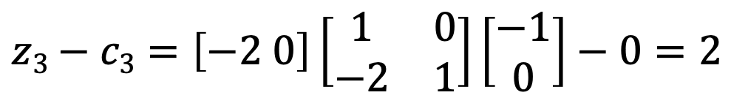

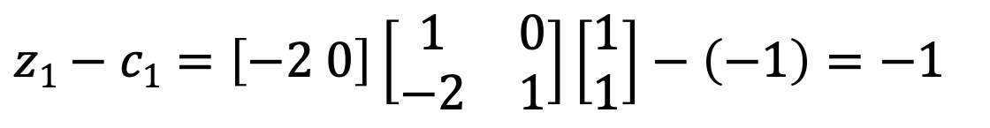
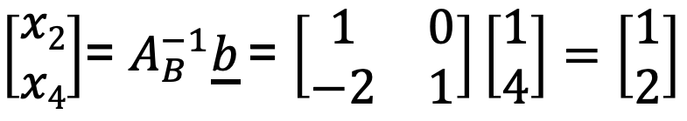
Metodo Delle Due Fasi: $2^{°}$ fase
$$A_{B}=\left[\begin{matrix}1 & 0 \\ 2 & 1\end{matrix}\right]$$
$$A_{B}^{−1}=\left[\begin{matrix}1 & 0 \\ −2 & 1\end{matrix}\right]$$
$\left[\begin{aligned}x2 \\ x4\end{aligned}\right]$= $A_{B}^{−1}\underline{b}$= $\left[\begin{matrix}1 & 0 \\ −2 & 1\end{matrix}\right]\left[\begin{aligned}1 \\ 4\end{aligned}\right]=\left[\begin{aligned}1 \\ 2\end{aligned}\right]$
Test di Ottimalità: calcolo di z_{j} – c_{j} per j ∈ N = {1,3}
$$z1−c1=\left[−2 0\right]\left[\begin{matrix}1 & 0 \\ −2 & 1\end{matrix}\right]\left[\begin{aligned}1 \\ 1\end{aligned}\right]−\left(−1\right)=−1$$
$$z3−c3=\left[−2 0\right]\left[\begin{matrix}1 & 0 \\ −2 & 1\end{matrix}\right]\left[\begin{aligned}−1 \\ 0\end{aligned}\right]−0=2$$
x₃ entra in base

Slide 15
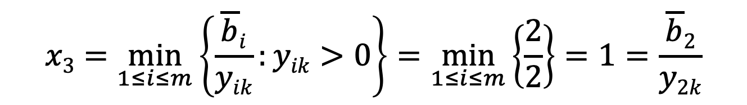
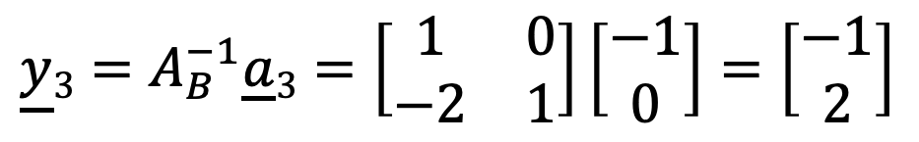
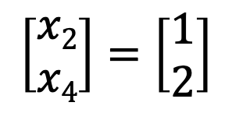
Metodo Delle Due Fasi: $2^{°}$ fase
x₃ entra in base
Quale variabile esce dalla base?
Test dei minimi rapporti:
$$\left[\begin{aligned}x2 \\ x4\end{aligned}\right]=\left[\begin{aligned}1 \\ 2\end{aligned}\right]$$
${\underline{y}3=A}_{B}^{−1}\underline{a}3=\left[\begin{matrix}1 & 0 \\ −2 & 1\end{matrix}\right]\left[\begin{aligned}−1 \\ 0\end{aligned}\right]=$ $\left[\begin{aligned}−1 \\ 2\end{aligned}\right]$
$$x3=\min_{1≤i≤m}\left\{\frac{\overline{b}i}{yik}:yik>0\right\}=\min_{1≤i≤m}\left\{\frac{2}{2}\right\}=1=\frac{\overline{b}2}{y2k}$$
x₄ esce dalla base; x₂ entra in base con valore 1
Nuova base: B = {2,3} N = {1,4}

Slide 16
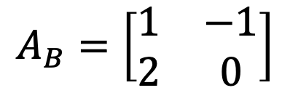
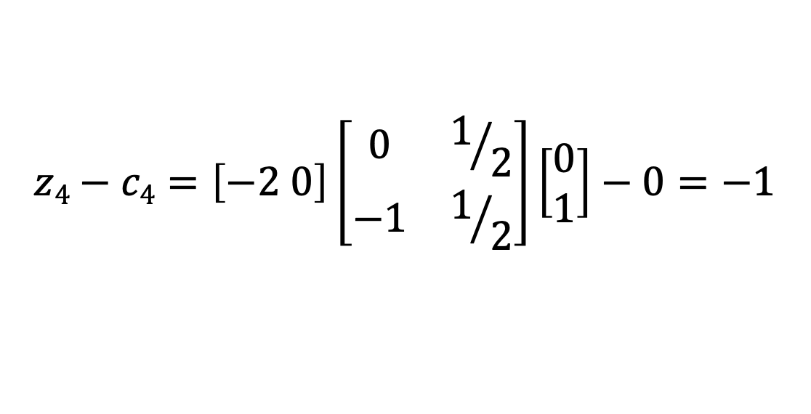
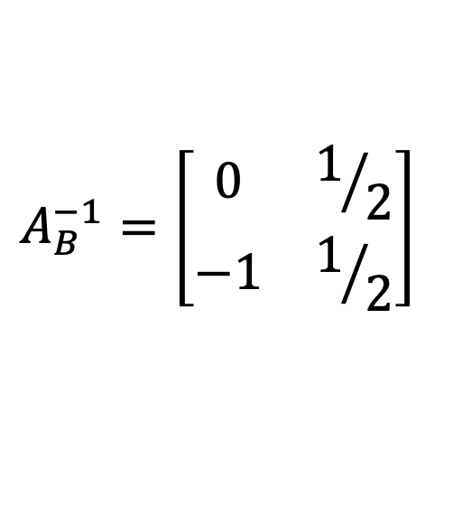
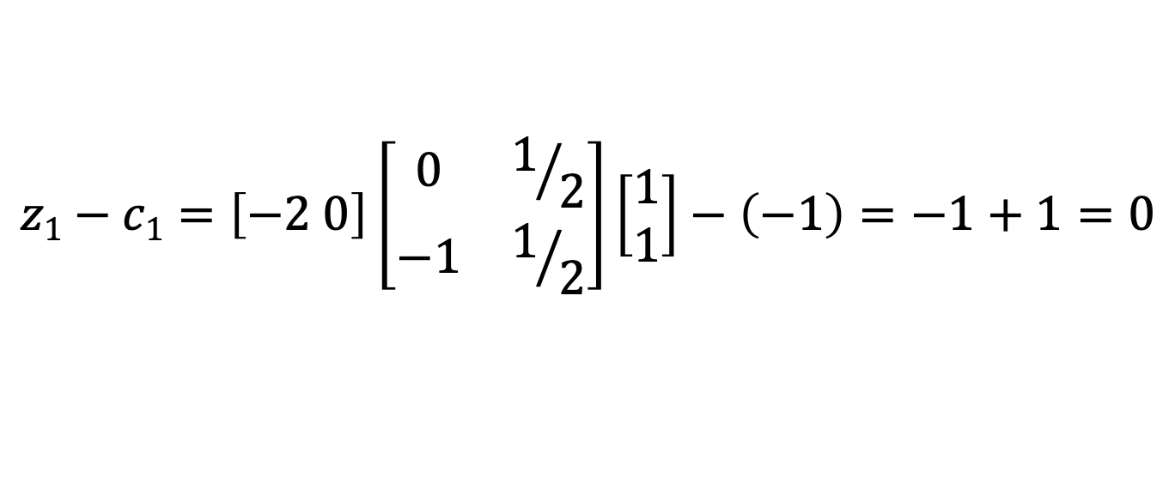
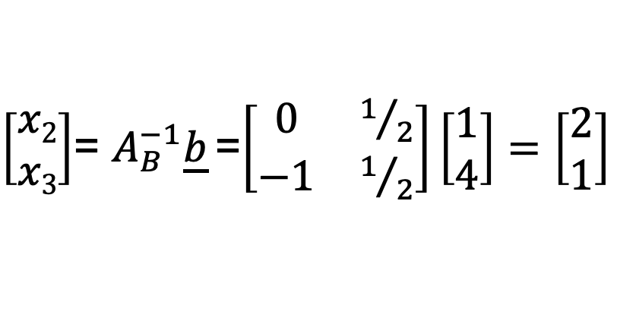
Metodo Delle Due Fasi: $2^{°}$ fase
$$A_{B}^{−1}=\left[\begin{matrix}0 & 1/2 \\ −1 & 1/2\end{matrix}\right]$$
$$A_{B}=\left[\begin{matrix}1 & −1 \\ 2 & 0\end{matrix}\right]$$
$\left[\begin{aligned}x2 \\ x3\end{aligned}\right]$= $A_{B}^{−1}\underline{b}$=$\left[\begin{matrix}0 & 1/2 \\ −1 & 1/2\end{matrix}\right]\left[\begin{aligned}1 \\ 4\end{aligned}\right]=\left[\begin{aligned}2 \\ 1\end{aligned}\right]$
Test di Ottimalità: calcolo di z_{j} – c_{j} per j ∈ N = {1,4}
$$z1−c1=\left[−2 0\right]\left[\begin{matrix}0 & 1/2 \\ −1 & 1/2\end{matrix}\right]\left[\begin{aligned}1 \\ 1\end{aligned}\right]−\left(−1\right)=−1+1=0$$
$$z4−c4=\left[−2 0\right]\left[\begin{matrix}0 & 1/2 \\ −1 & 1/2\end{matrix}\right]\left[\begin{aligned}0 \\ 1\end{aligned}\right]−0=−1$$
Soluzione ottima

Slide 17
Metodo Del Big-M
Nella prima fase del metodo delle due fasi, la funzione obiettivo del problema originale è completamente ignorata.
La prima fase ha, infatti, come obiettivo l’individuazione di una qualsiasi soluzione di base ammissibile del problema originale e quindi non necessariamente una buona soluzione di base ammissibile.
Il Big-M è un metodo alternativo al metodo delle 2 fasi che tiene conto anche della funzione obiettivo originale durante la risoluzione del problema.

Slide 18
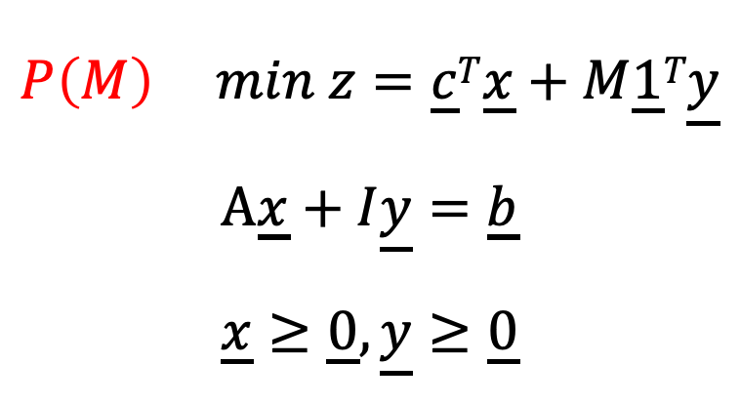
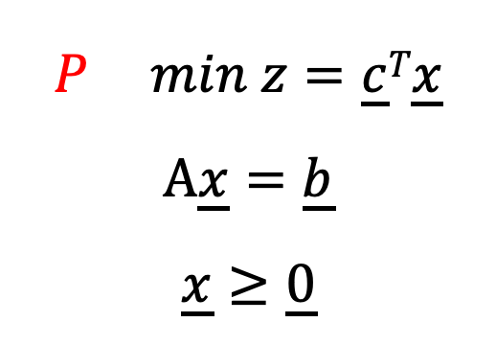
Metodo Del Big-M
Il problema di PL viene risolto modificando artificialmente il sistema dei vincoli esattamente come fatto per il Due Fasi aggiungendo le variabili artificiali al sistema.
Ciò che cambia è la funzione obiettivo usata dal metodo del Big-M.
$$P min z=\underline{c}T\underline{x}$$
$$A\underline{x}=\underline{b}$$
$$\underline{x}≥\underline{0}$$
$$P\left(M\right) min z=\underline{c}T\underline{x}+M\underline{1}T\underline{y}$$
$$A\underline{x}+I\underline{y}=\underline{b}$$
$$\underline{x}≥\underline{0},\underline{y}≥\underline{0}$$
Alla funzione obiettivo di P vengono sommate (nel caso di un problema di minimo) le variabili artificiali moltiplicate per un coefficiente M ”molto grande”.

Slide 19
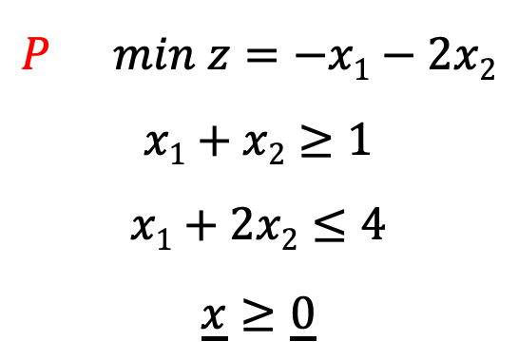
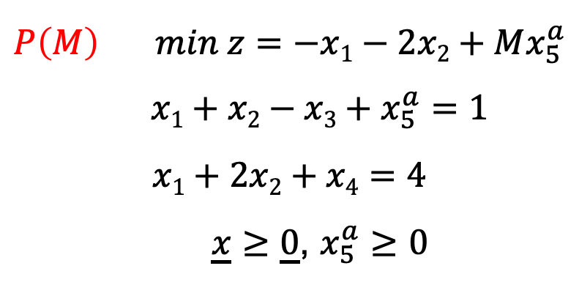
Metodo Del Big-M
Forma standard
$$P min z=−x1−2x2$$
$$x1+x2≥1$$
$$x1+2x2≤4$$
$$\underline{x}≥\underline{0}$$
$$min z=−x1−2x2$$
$$x1+x2−x3=1$$
$$x1+2x2+x4=4$$
$$\underline{x}≥\underline{0}$$
$$P\left(M\right) min z=−x1−2x2+Mx_{5}^{a}$$
$x1+x2−x3+x_{5}^{a}=1$
$$x1+2x2+x4=4$$
$\underline{x}≥\underline{0}$, $x_{5}^{a}≥0$
Problema del Big-M

Slide 20

Metodo Del Big-M
$$P\left(M\right) min z=−x1−2x2+Mx_{5}^{a}$$
$x1+x2−x3+x_{5}^{a}=1$
$$x1+2x2+x4=4$$
$\underline{x}≥\underline{0}$, $x_{5}^{a}≥0$
B = {5,4}
N = {1,2,3}
Matrice Identità
(Base Iniziale)

Slide 21





Metodo Del Big-M
$$min z=−x1−2x2+Mx_{5}^{a}$$
$x1+x2−x3+x_{5}^{a}=1$
$$x1+2x2+x4=4$$
$\underline{x}≥\underline{0}$, $x_{5}^{a}≥0$
$$A_{B}=\left[\begin{matrix}1 & 0 \\ 0 & 1\end{matrix}\right]$$
$$A_{B}^{−1}=\left[\begin{matrix}1 & 0 \\ 0 & 1\end{matrix}\right]$$
$\left[\begin{aligned}x_{5}^{a} \\ x4\end{aligned}\right]$= $A_{B}^{−1}\underline{b}$= $\left[\begin{matrix}1 & 0 \\ 0 & 1\end{matrix}\right]\left[\begin{aligned}1 \\ 4\end{aligned}\right]=\left[\begin{aligned}1 \\ 4\end{aligned}\right]$
Test di Ottimalità: calcolo di z_{j} – c_{j} per j ∈ N = {1,2,3}
$$z1−c1=\left[M 0\right] I\left[\begin{aligned}1 \\ 1\end{aligned}\right]−\left(−1\right)=M+1$$
$$z2−c2=\left[M 0\right] I\left[\begin{aligned}1 \\ 2\end{aligned}\right]−\left(−2\right)=M+2$$
Entra in base x₂
$$z3−c3=\left[M 0\right] I\left[\begin{aligned}−1 \\ 0\end{aligned}\right]−0=−M$$

Slide 22



Metodo Del Big-M
x₂ entra in base
Quale variabile esce dalla base?
Test dei minimi rapporti:
$\left[\begin{aligned}x_{5}^{a} \\ x4\end{aligned}\right]=\overline{\underline{b}}=$ $\left[\begin{aligned}1 \\ 4\end{aligned}\right]$
${\underline{y}2=A}_{B}^{−1}\underline{a}2=$ $I\left[\begin{aligned}1 \\ 2\end{aligned}\right]=$ $\left[\begin{aligned}1 \\ 2\end{aligned}\right]$
$$x1=\min_{1≤i≤m}\left\{\frac{\overline{b}i}{yik}:yik>0\right\}=\min_{1≤i≤m}\left\{\frac{1}{1},\frac{4}{2}\right\}=1=\frac{\overline{b}1}{y1k}$$
$x_{5}^{a}$ esce dalla base; x₂ entra in base con valore 1
Nuova base: B = {2,4} N = {1,3,5}

Slide 23



Metodo Del Big-M
$$min z=−x1−2x2+Mx_{5}^{a}$$
$x1+x2−x3+x_{5}^{a}=1$
$$x1+2x2+x4=4$$
$\underline{x}≥\underline{0}$, $x_{5}^{a}≥0$
$$A_{B}=\left[\begin{matrix}1 & 0 \\ 2 & 1\end{matrix}\right]$$
$$A_{B}^{−1}=\left[\begin{matrix}1 & 0 \\ −2 & 1\end{matrix}\right]$$
$\left[\begin{aligned}x2 \\ x4\end{aligned}\right]$= $A_{B}^{−1}\underline{b}$= $\left[\begin{matrix}1 & 0 \\ −2 & 1\end{matrix}\right]\left[\begin{aligned}1 \\ 4\end{aligned}\right]=\left[\begin{aligned}1 \\ 2\end{aligned}\right]$
Test di Ottimalità: calcolo di z_{j} – c_{j} per j ∈ N = {1,3,5}
$$z1−c1=\left[−2 0\right]\left[\begin{matrix}1 & 0 \\ −2 & 1\end{matrix}\right]\left[\begin{aligned}1 \\ 1\end{aligned}\right]−\left(−1\right)=−1$$
$$z3−c3=\left[−2 0\right]\left[\begin{matrix}1 & 0 \\ −2 & 1\end{matrix}\right]\left[\begin{aligned}−1 \\ 0\end{aligned}\right]−0=2$$
x₃ entra in base
$$z5−c5=\left[−2 0\right]\left[\begin{matrix}1 & 0 \\ −2 & 1\end{matrix}\right]\left[\begin{aligned}1 \\ 0\end{aligned}\right]−M=−M−2$$

Slide 24
Metodo Del Big-M
x₃ entra in base
Quale variabile esce dalla base?
Test dei minimi rapporti:
$$\left[\begin{aligned}x2 \\ x4\end{aligned}\right]=\left[\begin{aligned}1 \\ 2\end{aligned}\right]$$
${\underline{y}3=A}_{B}^{−1}\underline{a}3=\left[\begin{matrix}1 & 0 \\ −2 & 1\end{matrix}\right]\left[\begin{aligned}−1 \\ 0\end{aligned}\right]=$ $\left[\begin{aligned}−1 \\ 2\end{aligned}\right]$
$$x3=\min_{1≤i≤m}\left\{\frac{\overline{b}i}{yik}:yik>0\right\}=\min_{1≤i≤m}\left\{\frac{2}{2}\right\}=1=\frac{\overline{b}2}{y2k}$$
x₄ esce dalla base; x₃ entra in base con valore 1
Nuova base: B = {2,3} N = {1,4,5}

Slide 25





Metodo Del Big-M
$$A_{B}^{−1}=\left[\begin{matrix}0 & 1/2 \\ −1 & 1/2\end{matrix}\right]$$
$$min z=−x1−2x2+Mx_{5}^{a}$$
$x1+x2−x3+x_{5}^{a}=1$
$$x1+2x2+x4=4$$
$\underline{x}≥\underline{0}$, $x_{5}^{a}≥0$
$$A_{B}=\left[\begin{matrix}1 & −1 \\ 2 & 0\end{matrix}\right]$$
$\left[\begin{aligned}x2 \\ x3\end{aligned}\right]$= $A_{B}^{−1}\underline{b}$=$\left[\begin{matrix}0 & 1/2 \\ −1 & 1/2\end{matrix}\right]\left[\begin{aligned}1 \\ 4\end{aligned}\right]=\left[\begin{aligned}2 \\ 1\end{aligned}\right]$
Test di Ottimalità: calcolo di z_{j} – c_{j} per j ∈ N = {1,4,5}
$$z1−c1=\left[−2 0\right]\left[\begin{matrix}0 & 1/2 \\ −1 & 1/2\end{matrix}\right]\left[\begin{aligned}1 \\ 1\end{aligned}\right]−\left(−1\right)=−1+1=0$$
$$z4−c4=\left[−2 0\right]\left[\begin{matrix}0 & 1/2 \\ −1 & 1/2\end{matrix}\right]\left[\begin{aligned}0 \\ 1\end{aligned}\right]−0=−1$$
Soluzione ottima
$$z5−c5=\left[−2 0\right]\left[\begin{matrix}0 & 1/2 \\ −1 & 1/2\end{matrix}\right]\left[\begin{aligned}1 \\ 0\end{aligned}\right]−M=−M$$

Slide 26

Metodo Del Big-M: valore per M
Quanto deve essere grande il valore della M affinchè il metodo del Big-M lavori correttamente?
Il valore della M deve essere abbastanza grande da garantire che il valore della funzione obiettivo $\underline{c}T\underline{x}$, in una qualsiasi soluzione di base ammissibile del problema P, sia sempre minore del valore della funzione obiettivo del Big-M in una qualsiasi soluzione di base ammissibile del problema P(M) avente almeno una variabile artificiale maggiore di zero.
Perché il valore della M è sempre finito anche quando la regione ammissibile di P è illimitata?

Slide 27




Metodo Del Big-M: possibili soluzioni
Risoluzione del problema P(M)
Ottimo finito
Ottimo illimitato
$\underline{x}a$ = 0
Soluzione ottima per P
$\underline{x}a$ ≠ 0
P è inammissibile
$\underline{x}a$ = 0
Ottimo illimitato per P
$\underline{x}a$ ≠ 0
P è inammissibile

Slide 28
Metodo Del Big-M: problematiche
Non è facile calcolare il valore della M;
L’utilizzo di un valore molto grande, nella computazione dell’algoritmo, può rendere più complessi i calcoli da effettuare;
Se il valore di M è troppo grande, si possono verificare errori di rounding-off, durante la computazione, che possono alterare la corretta selezione delle variabili che devono entrare in base.
I solver in commercio implementano l’algoritmo delle due fasi.

Slide 29


Esercizi
Risolvere i seguenti problemi di PL utilizzando sia il metodo delle due fasi sia il metodo del Big-M.
$$min z=−4x1−x2$$
$2x1+x2≥4$
$$x1+2x2≥4$$
$$\underline{x}≥\underline{0}$$
$$min z=−4x1−x2$$
$2x1+x2≤1$
$$x1+2x2≥4$$
$$\underline{x}≥\underline{0}$$

